Slide 1
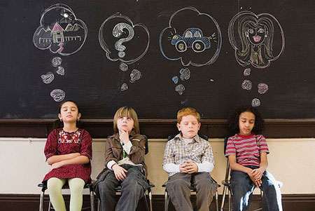
Помощь ребенку в организации своего времени и учении

Slide 2
Помощь воспитанникам в преодолении учебных затруднений состоит из 3-х направлений: 1. Организация режима дня 2. Контроль за выполнением домашнего задания 3. Приучение к самостоятельнорсти.

Slide 3
Что такое контроль?
Контроль – это организация помощи для ликвидации каких-то пробелов, трудностей.

Slide 4
В чем состоит итог учения?
1. Знания, которые получает ребенок.
2. Тренировка общей способности учиться, учить самого себя
Эмоциональный след от занятия: удовлетворение или разочарование, уверенность или неуверенность в своих силах.
След взаимоотношений педагога и ребенка Здесь итог может быть либо положительным (остались довольны друг другом), либо отрицательный ( пополнилась копилка взаимных недовольств)

Slide 5
ВАЖНО!
Есть вероятность того, что взрослый ориентируется только на первый результат ( выучился? Научился?)
Ни в коем случае нельзя забывать об остальных трех. Они гораздо важней.

Slide 6
Какие вопросы задает ребенку взрослый, осуществляющий контроль?
1. Какие отметки ты сегодня получил?
Что вы делали в школе?
Какие занятия были самые интересные?
Тебя сегодня спрашивали?
Тебе делали замечание?
Что ты узнал сегодня нового?
С кем из ребят ты сегодня играл?

Slide 7
Правила взаимодействия с неуспевающим подростком. Правило 1. Не бей лежачего.
Двойка - уже достаточное наказание и не стоит дважды наказывать за одни и те же ошибки. Оценку своих знаний ребенок уже получил и теперь он ждет спокойной помощи, а не новых упреков

Slide 8
Правило 2. «За двумя зайцами погонишься…»
Посоветуйтесь с подростком и начните с ликвидации те учебных трудностей, которые наиболее значимы для него самого.

Slide 9
Правило 3. Хвалить -исполнителя, критиковать -исполнение
Оценка должна иметь точный адрес. Подросток обычно считает, что оценивают всю его личность. Важно отделить оценку его личности от оценки работы. К личности адресуется похвала.

Slide 10
Правило 4. Оценка должна сравнивать сегодняшние успехи ребенка с его собственными вчерашними неудачами.
Не сравнивают подростка с успехами других, его сравнивают только с самим собой, но на более раннем этапе.

Slide 11
Правило 5. Не скупитесь на похвалу.
Нет такого двоечника, которого не за что похвалить. Даже из потока неудач можно выделить крохотный островок , на котором может быть плацдарм для наступления на незнание и неумение.

Slide 12
Правило 6. Техника оценочной безопасности.
Оценивать детский труд необходимо дробно, дифференцированно. Не годится глобальная оценка, в которой соединены плоды разных усилий – и правильность вычислений, и грамотность записи, у умение решать задачи, и внешний вид. При дифференцированной оценке у подростка нет ни иллюзии полного успеха, ни ощущения полной неудачи. Возникает деловая мотивация.

Slide 13
Правило 7. Ставьте перед подростком конкретные цели.
Тогда он попытается их достигнуть. Не искушайте невыполнимыми целями и не толкайте на путь заведомого вранья.
Если он сделал в диктанте 9 ошибок не берите с него обещание постараться в следующий раз написать без ошибок. Договоритесь, что их будет не более 7.

Slide 14
Обучение организации дня.
1. Определение главных дел.
2. Составление плана на день.
Если трудно выделить наиболее важные, можно поставить вопросы:
-насколько от этого дела зависит мое будущее оценка в четверти, аттестате)?
- кем поручено это дело?
-зависят ли от него другие люди?
3. Не надо расписывать весь день по минутами. Должно быть время на отдых и форс-мажорные обстоятельства.
4. Чередование нагрузки и отдыха.
5. Учет суточных ритмов.
6. Формирование умения распоряжаться своим свободным временем. Здесь важную роль играет наличие различных средств для организации свободного времени: книг, игр, спортивного оборудования и т.д.

